Slide 1
Разработка алгоритмов для распознавания черенковских колец в детекторе ФАРИЧ
Студент: Носорев Константин Алексеевич, ИШ НГУ 19137
Научный руководитель: Марченко Михаил Александрович, д.ф.-м.н, и.о. зав. каф. ВС ММФ, директор ИВМиМГ СО РАН, проф РАН
Научный соруководитель: Городничев Максим Александрович, ст. преп. каф ВС ММФ, н.с. ИВМиМГ СО РАН
25.05.2023

Slide 2
План доклада
Контекст исследования
Постановка задачи
Описание входных данных
Формальная постановка задачи
Моделирование данных
Обзор существующих подходов
Предлагаемое решение
Возможные улучшения
Вывод

Slide 3

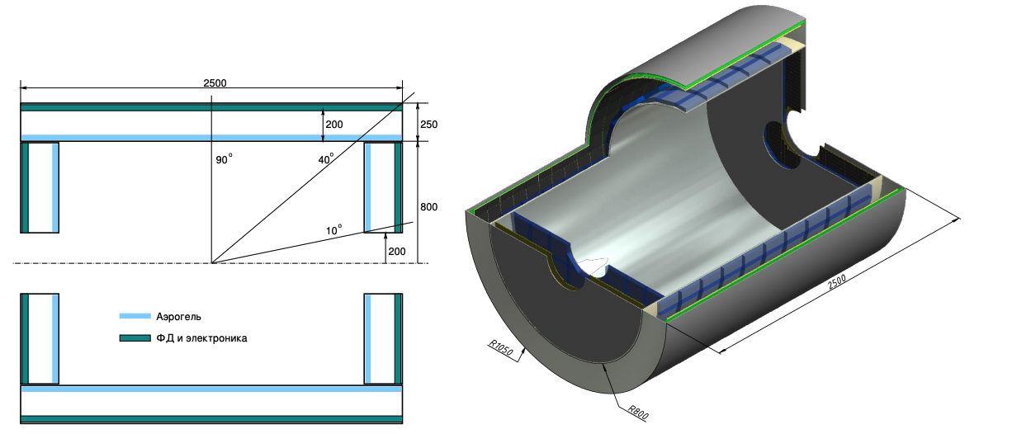
Супер – Чарм – Тау фабрика
Проект электрон-позитронного коллайдера в Институте ядерной физики им. Г. И. Будкера СО РАН.
Одной из важных частей проекта является разработка системы детекторов, один из которых – ФАРИЧ.

Slide 4
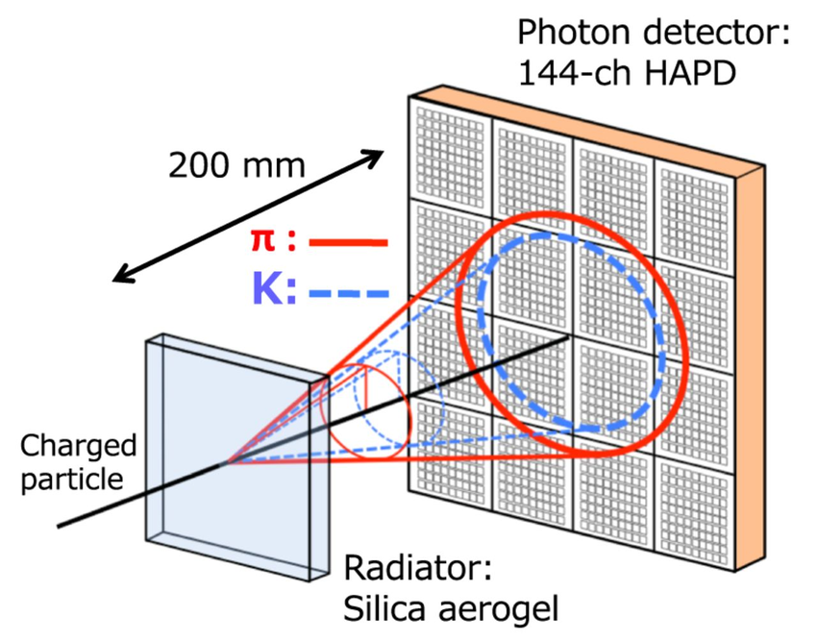
RICH-детектор частиц
Rich Imaging CHerenkov
Принцип работы RICH-детекторов основывается на эффекте Вавилова — Черенкова.

Slide 5
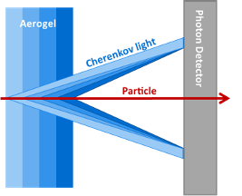
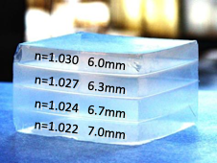
FARICH-детектор частиц
Focusing Aerogel RICH

Slide 6
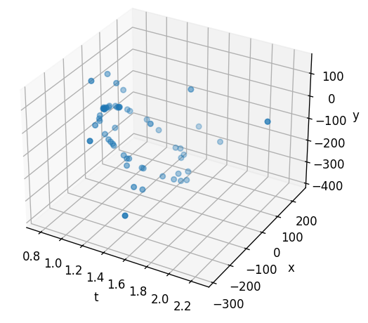
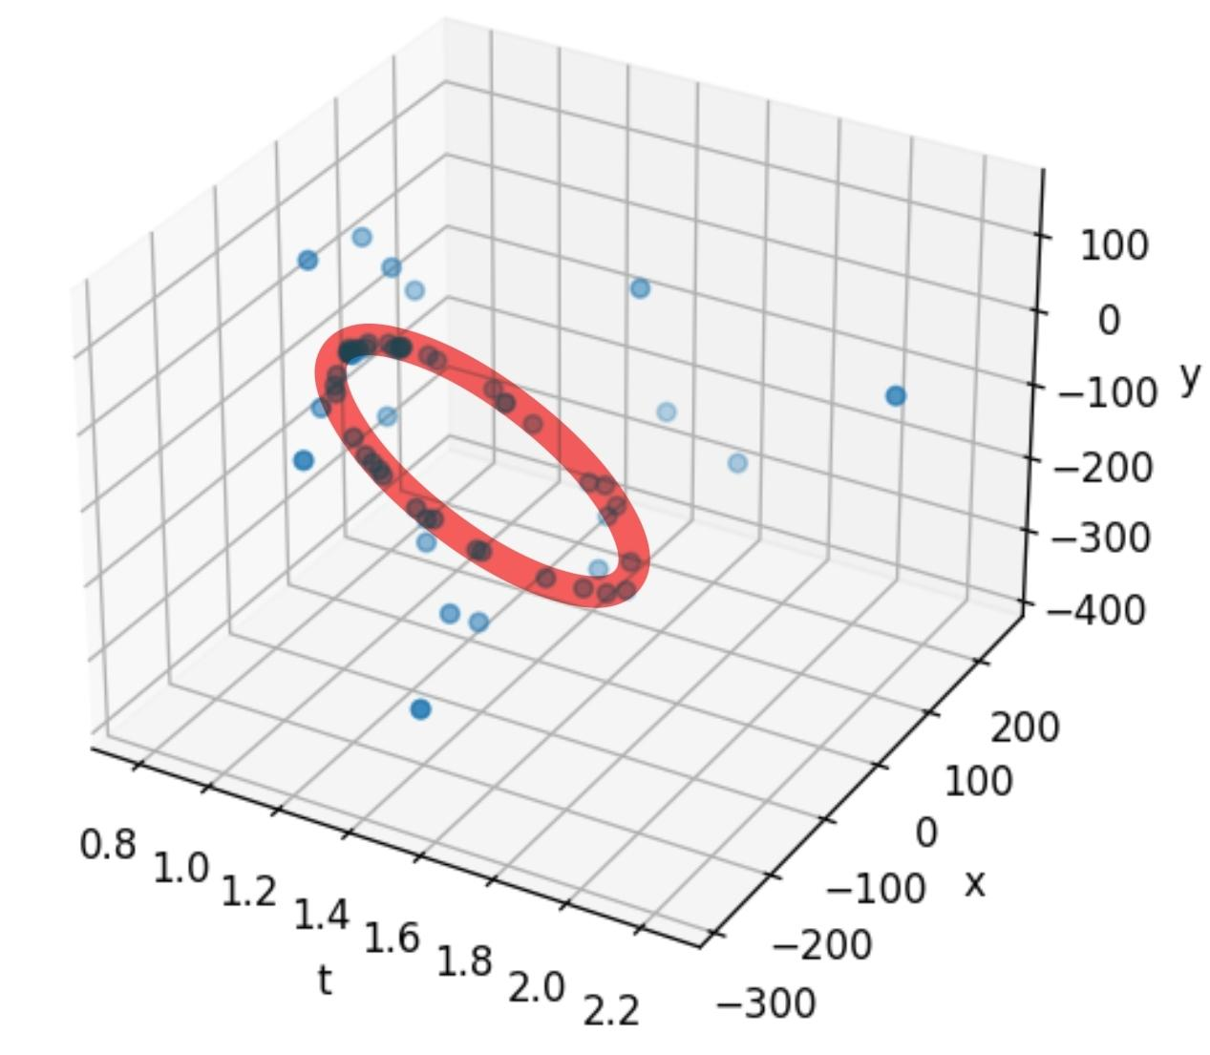
Постановка задачи
Разработать алгоритм, позволяющий распознавать черенковские кольца в потоке событий с заданной точностью.

Slide 7
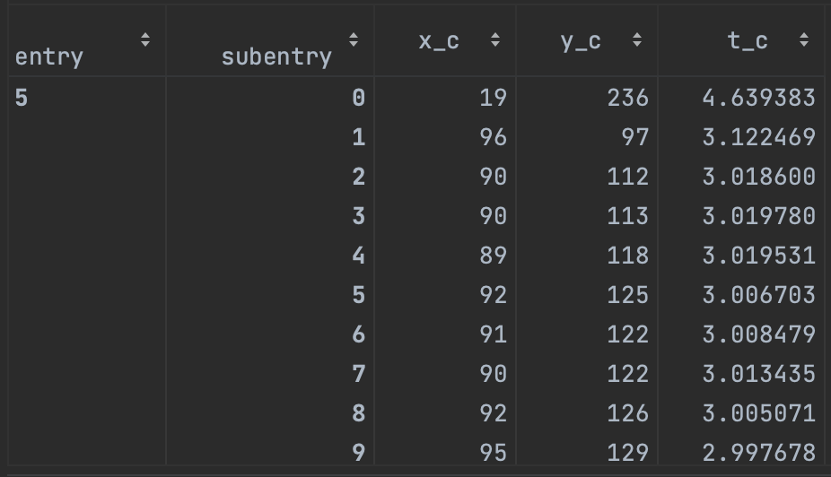
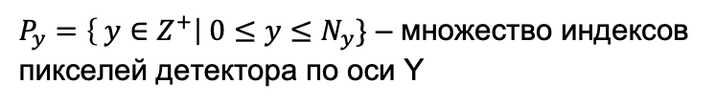
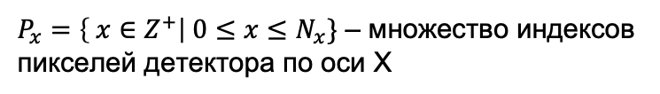
Поток событий
Пусть$N_{x}, N_{y}$ – число пикселей в детекторе по осям $X$и $Y$соответственно
$P_{x}=\left\{ x∈Z^{+}\right| 0≤x≤N_{x}\}$ – множество индексов пикселей детектора по оси X
$P_{y}=\left\{ y∈Z^{+}\right| 0≤y≤N_{y}\}$ – множество индексов пикселей детектора по оси Y
Тогда $events=\left\{\left(x_{t}, y_{t}, t\right) \right| t_{0}≤t≤T, x_{t}∈P_{x}, y_{t}∈P_{y}\}$
Пример входных данных

Slide 8
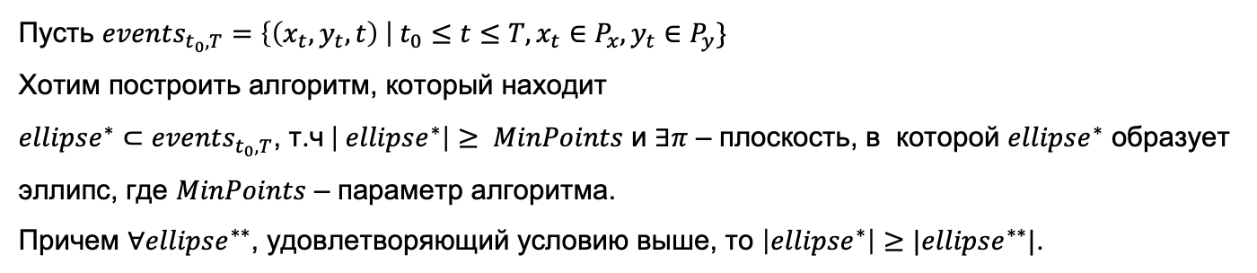
Формальная постановка задачи
Пусть $events_{t_{0}, T}=\left\{\left(x_{t}, y_{t}, t\right) \right| t_{0}≤t≤T, x_{t}∈P_{x}, y_{t}∈P_{y}\}$
Хотим построить алгоритм, который находит
$ellipse^{∗}⊂events_{t_{0},T}$, т.ч$\left| ellipse^{∗}\right|≥ MinPoints$ и $∃π$ – плоскость, в которой $ellipse^{∗}$ образует эллипс, где $MinPoints$ – параметр алгоритма.
Причем $∀ellipse^{∗∗}$, удовлетворяющий условию выше, то $\left|ellipse^{∗}\right|≥|ellipse^{∗∗}|$.

Slide 9
Цель исследования
Разработать алгоритм детекции черенковских колец в детекторе ФАРИЧ с точностью не менее 80% и временем обработки одного события не более 1 секунды.

Slide 10
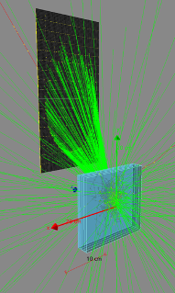
Моделирование входных данных
Сотрудниками Института ядерной физики СО РАН была построена модель детектора в программном пакете Geant4.
События из модели
Модель в Geant4

Slide 11
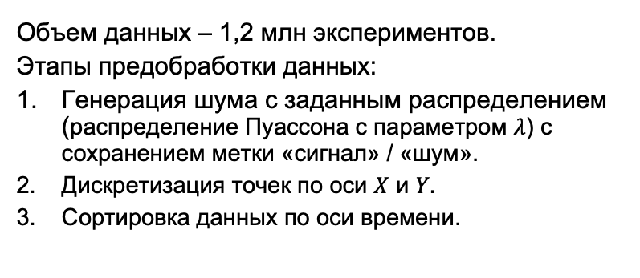
Моделирование входных данных
Объем данных – 1,2 млн экспериментов.
Этапы предобработки данных:
Генерация шума с заданным распределением (распределение Пуассона с параметром $λ$) с сохранением метки «сигнал» / «шум».
Дискретизация точек по оси $X$ и $Y.$
Сортировка данных по оси времени.
События из модели

Slide 12
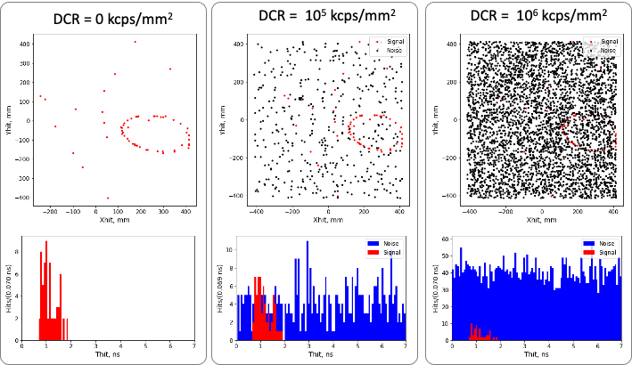

Моделирование входных данных
Проекция событий на плоскость XY c различными параметрами $λ$
Notes:
Каждый отдельный канал и каждый пиксель отдельно зажигается => события

Slide 13
Существующие подходы к решению задачи
Метод для RICH детекции
Преобразования Хафа
Нейронные сети
Notes:
Каждый отдельный канал и каждый пиксель отдельно зажигается => события

Slide 14
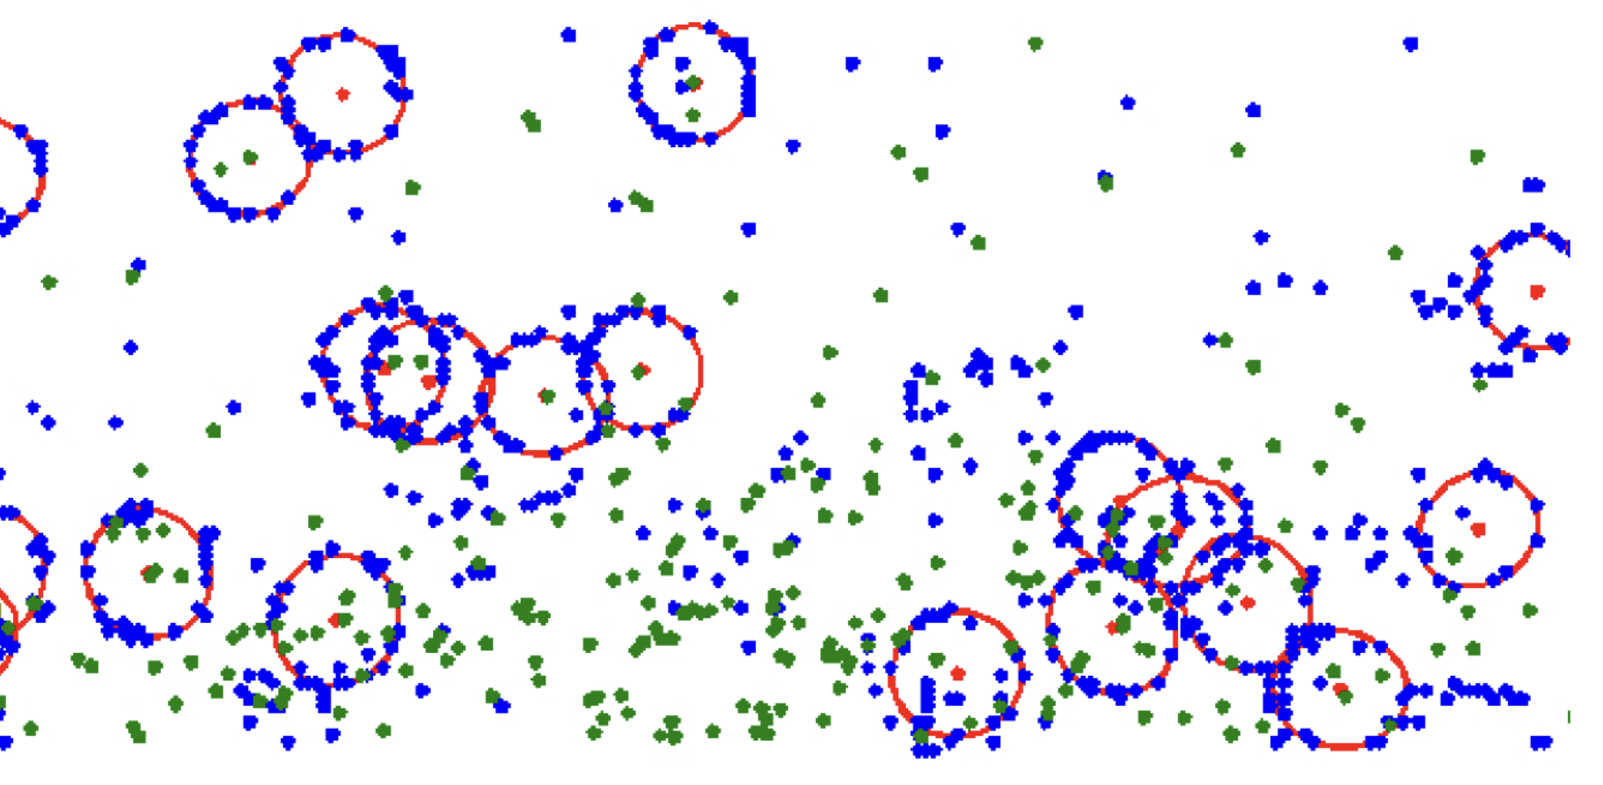
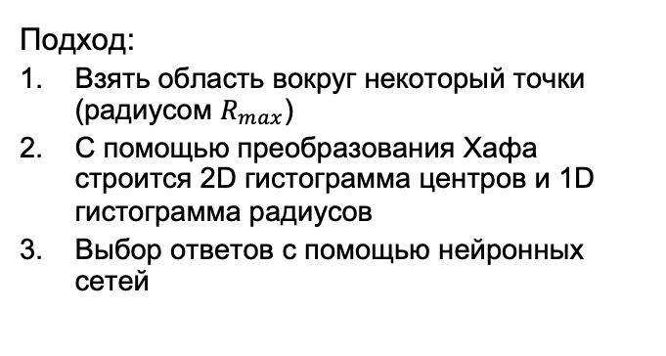
Использование преобразования Хафа
Подход:
Взять область вокруг некоторый точки (радиусом $R_{max}$)
С помощью преобразования Хафа строится 2D гистограмма центров и 1D гистограмма радиусов
Выбор ответов с помощью нейронных сетей
Результаты:
Для крупных колец (N2-RICH) точность достигает 92%
Для меньших колец (CO2-RICH) точность достигает 90%
Недостатки для данных FARICH:
В данных из статьи уровень шума, много ниже модельных данных
Не используют информацию о времени прилета
Lebedev S., H¨ohne C., Ososkov G. Fast ring recognition algorithm for the rich detector of the CBM experiment at fair // Discrete and Continuous Models and Applied Computational Science. 2010. № 3-2.

Slide 15
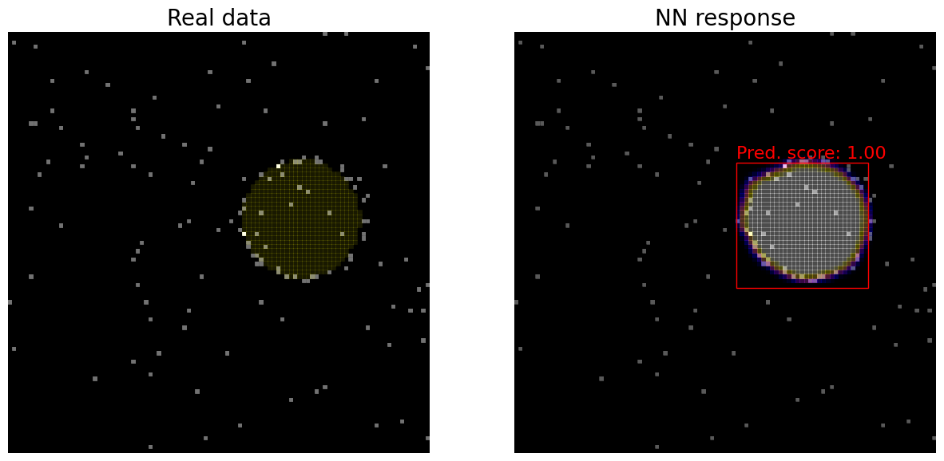
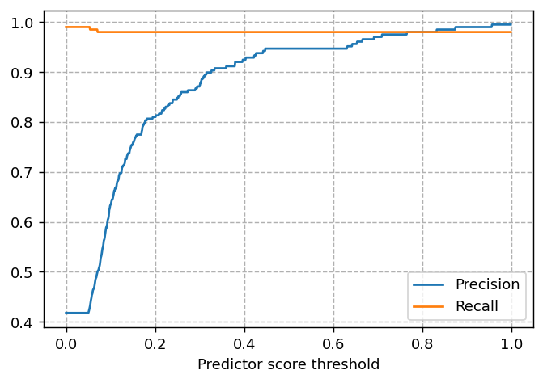
Нейронные сети
Подход:
Проецируем данные на плоскость XY
С помощью НС сегментируем изображение
Недостатки для данных FARICH:
Подход разобран для задачи без шума
Распознает только круги, т.е. в случае когда частица прилетает перпендикулярно детектору
Не используют информацию о времени прилета
Помулева С.И. Реконструкция черенковских колец в детекторе ФАРИЧ с использованием методов машинного обучения // ВЫПУСКНАЯ КВАЛИФИКАЦИОННАЯ РАБОТА БАКАЛАВРА ФФ НГУ 2021 ПЕРЕДЕЛАТЬ

Slide 16
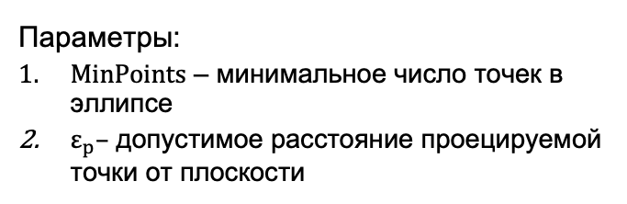
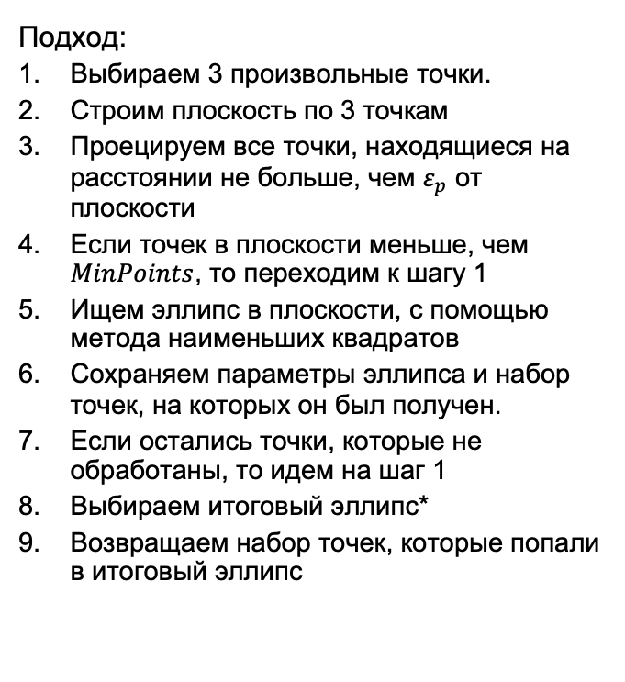
Предлагаемое решение
Подход:
Выбираем 3 произвольные точки.
Строим плоскость по 3 точкам
Проецируем все точки, находящиеся на расстоянии не больше, чем $ε_{p}$ от плоскости
Если точек в плоскости меньше, чем $MinPoints$, то переходим к шагу 1
Ищем эллипс в плоскости, с помощью метода наименьших квадратов
Сохраняем параметры эллипса и набор точек, на которых он был получен.
Если остались точки, которые не обработаны, то идем на шаг 1
Выбираем итоговый эллипс*
Возвращаем набор точек, которые попали в итоговый эллипс
Параметры:
$MinPoints$ – минимальное число точек в эллипсе
$ε_{p}–$ допустимое расстояние проецируемой точки от плоскости
* Было рассмотрено несколько способов выбирать итоговый эллипс:
Нахождение средней точки центра
Выбор эллипса с максимальным числом точек

Slide 17
Предлагаемое решение. Нахождение средней точки центра
Подход:
Считаем медиану по всем осям
Получаем точку «потенциального центра»
Выбираем все эллипсы, центр которых находится на расстоянии не больше чем заданный параметр
Находим объединение множеств всех точек выбранных эллипсов
Возвращаем полученное множество
Недостатки:
Метод слишком чувствителен к шумам
Метод может не найти полный эллипс, а лишь какую-то часть от эллипса
Метрика точности ~60% (среднее значение по тестовой выборке)

Slide 18
Предлагаемое решение. Выбор эллипса с максимальным числом точек
Подход:
Считаем медиану по всем осям
Получаем точку «потенциального центра»
Выбираем эллипс с максимальным числом точек
Возвращаем точки, которые покрыл полученный эллипс
Преимущества:
Устойчив к шуму
Требует меньше вычислений
Метрика точности ~90% (среднее значение по тестовой выборке)
Недостатки:
Метод выбирает лишние точки в решение
Возможна маловероятная ситуация, когда шум образует эллипс из большего числа точек*
* Поскольку разрабатываемое решение будет использоваться как первая линия обработки данных, то выбор лишних событий не так критичен.

Slide 19
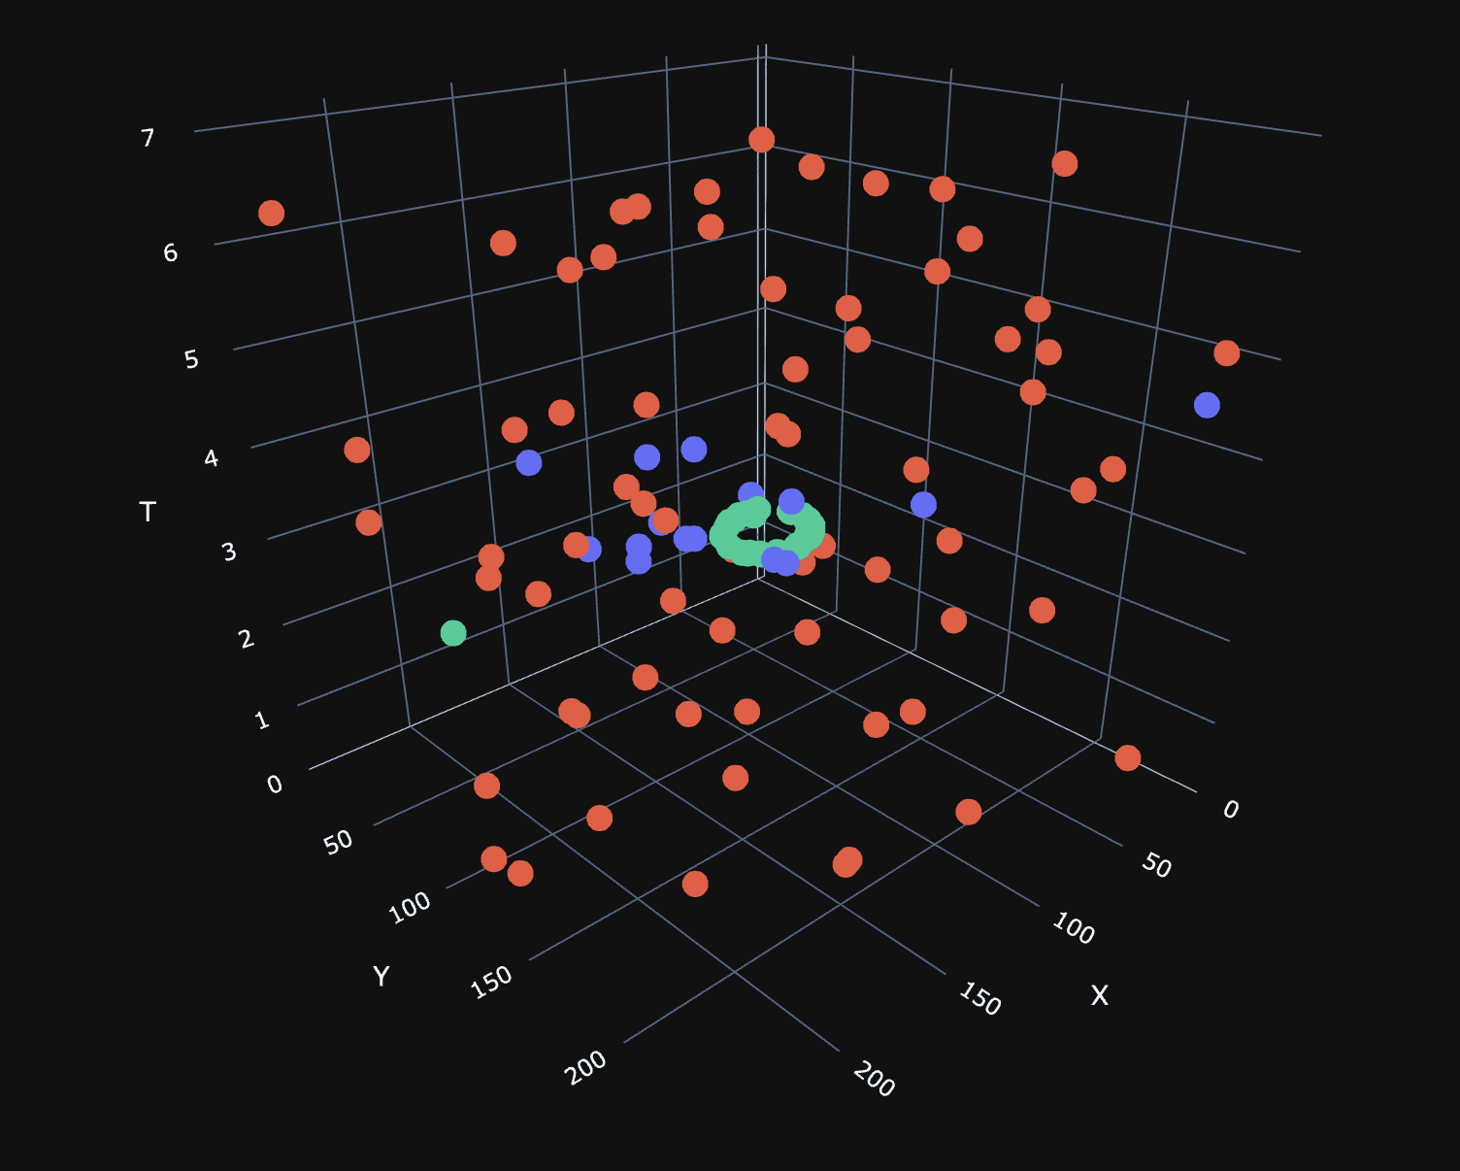
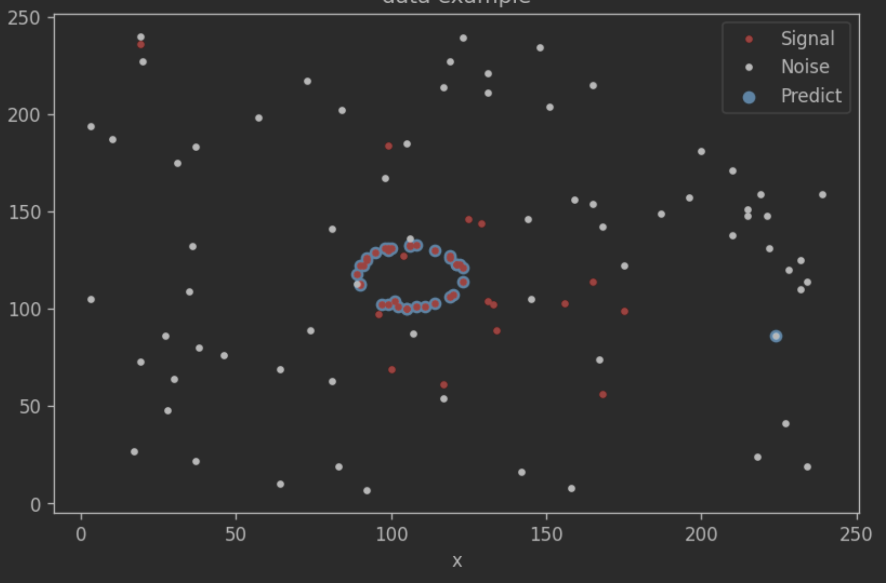
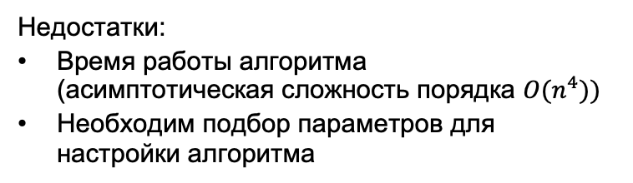
Предлагаемое решение
Преимущества:
Метрика точности ~90% (среднее значение по тестовой выборке)
Возможность параллельного запуска
Недостатки:
Время работы алгоритма (асимптотическая сложность порядка $O(n^{4}))$
Необходим подбор параметров для настройки алгоритма

Slide 20
Возможные улучшения алгоритма
Основной проблемой алгоритма является полный перебор точек. Поэтому возникают оптимизации:
Кэшировать подсчеты для одинаковых выбранных точек
Уменьшить количество рассматриваемых точек
Способы уменьшение количества рассматриваемых точек основываются на простой гипотезе: плотность событий в отрезке времени с эллипсом выше, чем когда его нет. Получаем следующие возможности для фильтрации данных:
Статистическая фильтрация событий по времени.
Сегментация эллипса в определенном интервале по времени. Обойти проверяемую область 3-х мерным кубом и посчитать плотность точек внутри. Если плотность точек выше среднего, то запускаем алгоритм поиска эллипса внутри данной области.

Slide 21
Выводы
Разработанный алгоритм позволяет решить поставленную задачу с точностью более 80%, но не удовлетворяет требованию времени обработки (не более 1 секунды).
Notes:
На данный момент цель не выполнена. Но приведенный выше план, позволит нам приблизиться к реальному времени, что позволит достичь цели исследования.

Slide 22
Планы до защиты
Добавить первичную фильтрацию данных
Переписать решение с использованием технологий параллельного вычисления. В качестве языка программирования использовать C++
Провести эксперименты с разным уровнями шума
Notes:
На данный момент цель не выполнена. Но приведенный выше план, позволит нам приблизиться к реальному времени, что позволит достичь цели исследования.

Slide 23
Спасибо за внимание!
Notes:
Каждый отдельный канал и каждый пиксель отдельно зажигается => события

